Slide 1

TRƯỜNG TIỂU HỌC ……
CHÀO MỪNG QUÝ THẦY CÔ
VỀ DỰ GIỜ THĂM LỚP
Hoạt động trải nghiệm
BÀI 15: SINH HOẠT LỚP
EM CHĂM SÓC NHÀ CỬA

Slide 2
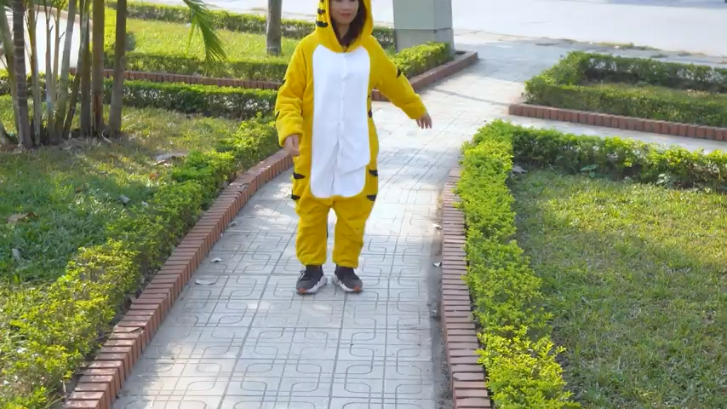

Slide 3
Thứ……ngày…..tháng…..năm…….
HOẠT ĐỘNG TRẢI NGHIỆM
SINH HOẠT LỚP: EM CHĂM SÓC NHÀ CỬA
I. Sơ kết hoạt động tuần qua.
1) Kết quả thi đua cuối tuần vừa qua:
- Thực hiện tốt nền nếp học tập, đến lớp đúng giờ tham gia thi đua tuần học tốt do đội cờ đỏ tổ chức.
- Thực hiện tốt việc làm bài tập đầy đủ, chăm chỉ học tập, không nói chuyện riêng trong giờ học.
- Thực hiện tốt vệ sinh cá nhân, vệ sinh lớp học. Tham gia sinh hoạt tập thể nghiêm túc và hoạt thành tốt
2) Tồn tại:
- Có một số bạn đi học muộn, một số bạn vẫn nói chuyện riêng trong giờ học.

Slide 4
Thứ……ngày…..tháng…..năm…….
HOẠT ĐỘNG TRẢI NGHIỆM
SINH HOẠT LỚP: EM CHĂM SÓC NHÀ CỬA
II. Kế hoạch hoạt động tuần tới.
- Thi đua lập thành tích chào mừng ngày…………….
- Tiếp tục thực hiện tốt nền nếp học tập, đến lớp đúng giờ tham gia thi đua tuần học tốt do đội cờ đỏ tổ chức.
- Khắc phục những tồn tại trong tuần trước để hoàn thành xuất sắc nhiệm vụ tuần này.
- Thực hiện tốt việc làm bài tập đầy đủ, chăm chỉ học tập, không nói chuyện riêng trong giờ học.
- Thực hiện tốt vệ sinh cá nhân, vệ sinh lớp học. Tham gia sinh hoạt tập thể nghiêm túc và hoạt thành tốt

Slide 5
Thứ……ngày…..tháng…..năm…….
HOẠT ĐỘNG TRẢI NGHIỆM
SINH HOẠT LỚP: EM CHĂM SÓC NHÀ CỬA
III. Sinh hoạt chủ đề “Em chăm sóc nhà cửa”.
1) Chia sẻ về việc em làm hàng ngày để chăm sóc ngôi nhà của mình.
- GV mời HS chia sẻ với bạn theo nhóm 2 theo những gợi ý:
+ Em đã nhận làm công việc gì? Em làm việc này khi nào?
+ Em làm một mình hay làm cùng với ai? Sau khi hoàn thành việc đó, em cảm thấy thế nào?
- Mỗi việc em làm hằng ngày để chăm sóc ngôi nhà của mình đều đáng quý vì đó là đóng góp của em- một thành viên của gia đình.

Slide 6
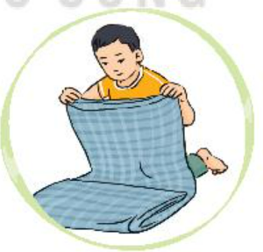
Thứ……ngày…..tháng…..năm…….
HOẠT ĐỘNG TRẢI NGHIỆM
SINH HOẠT LỚP: EM CHĂM SÓC NHÀ CỬA
III. Sinh hoạt chủ đề “Em chăm sóc nhà cửa”.
2) Tham gia cuộc thi gấp đồ theo tác phong chú bộ đội ?
- GV mời đại diện các nhóm lên thi theo cặp đôi gấp áo hoặc quần.
- GV – HS nhận xét: - Gấp có đep, phẳng không? Khi xếp quần, áo dẫ gấp có xếp riêng từng loại quần áo không? Sắp xếp có đẹp mắt không?Có điều gì sáng tạo?,....
- Việc nào cũng phải làm nhiều mới quen tay, làm mới nhanh và đẹp. Chúng ta có thể luyện tập thêm ở nhà để tham gia cuộc thi này vào cuối năm.

Slide 7

XIN CHÂN THÀNH CẢM ƠN
QUÝ THẦY CÔ GIÁO VÀ CÁC EM

